Slide 1
云服务用户的流失分析
陈羽田 王和钧 欧阳毅曦

Slide 2
问题背景
讨论总结
问题分析
问题求解

Slide 3
问题背景
2022年“杉树杯”数学建模竞赛C题
随着公有云服务技术的发展，越来越多的互联网用户选择在公有云上访问虚拟服务器，但也存在着不少用户使用一段时间后便不再使用，成为“流失用户”的现象。因此，如何通过用户监控指标的监控值建立用户流失预警模型并预测出潜在流失用户，就成为了一个重要的问题。
问题1：根据附件1中的流失用户监控指标的监控值，选出与用户流失相关的重要指标。
问题2：根据附件1和附件3中的用户资源利用情况，建模刻画用户画像，对用户的流失风险进行分级，给出每一流失风险等级用户特征的数学描述。
问题3：基于问题（1）筛选出的重要监控指标，根据附件1与附件3中的用户监控指标的监控值，构建用户流失预测模型，说明流失用户的具体判别标准，特别是流失用户的监控指标的长期变化趋势特征。利用附件1和附件3中用户监控指标的监控值，评价该模型准确性。
附件1：一年内250名流失用户监控值
附件2：流失预警时间表
附件3：一年内182名正常用户监控值

Slide 4
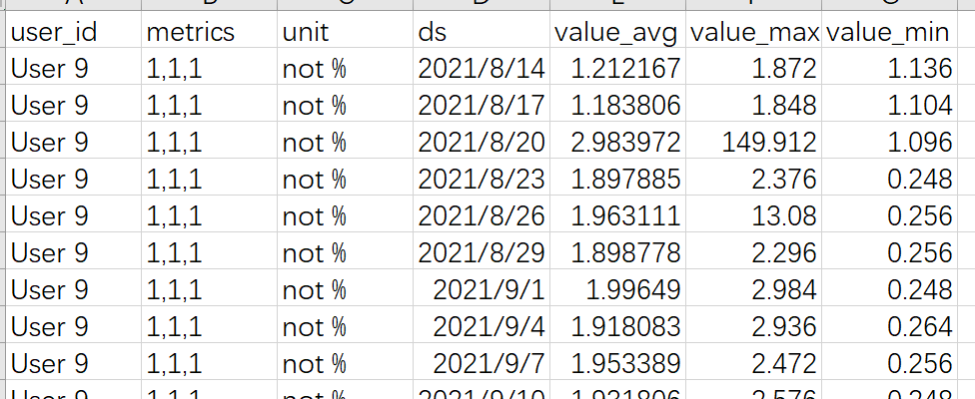
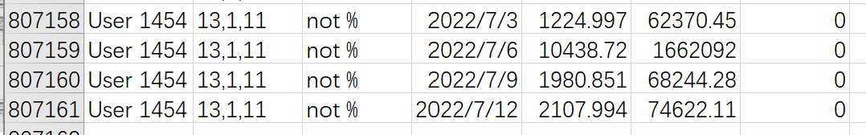
问题分析
翻译题目
附件：
250名用户-156种特征-一段时间的特征值
问题1：
从156种特征中筛选最有用的几个
→构建筛选机制并筛选
问题2：
根据用户指标变化趋势对流失风险进行分类/聚类
→表达出「变化趋势」，进行聚类
问题3：
根据问题1的有效指标进行二分类（流失/不流失）训练
→时间序列数据二分类

Slide 5
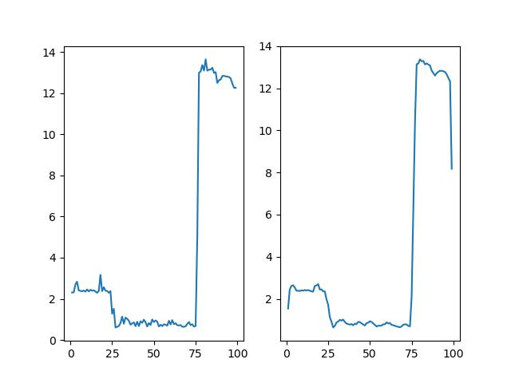
问题求解
数据预处理：
1、缺失值
观察发现，部分用户监控指标的最大值或最小值（即 value_max,value_min）出现缺损。考虑到自行补充数据集会造成数据污染，且用户的最大最小值波动程度较大难以体现总体趋势，而监控指标的均值没有缺失情况且较为平稳，因此除特殊说明外均用监控指标的均值进行后续问题的求解。
2、异常值
a.不合理值
- 均值>最大值或均值<最小值：占10.5%，不宜删除
- 均值<0；均值>100%
b.离群值
脱离正常波动和跳变范围的极大/极小值：基于箱型图的方法识别。若某一数据值小于 QL-1.5IQR 或大于 QU+1.5IQR（QL 为下四分位数，QU 为上四分位数，IQR 为四分位距）则视为离群值。
----均采用线性插值填充
3、平滑处理
用长度为3的滑动窗口通过某用户某指标的时间序列，取窗内数据的平均值作为输出值，得到滤波后的数据，增加平滑性

Slide 6
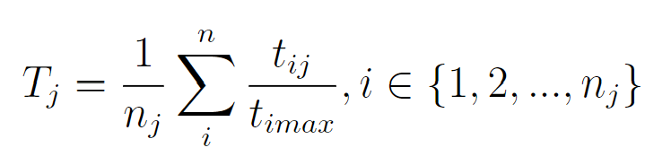
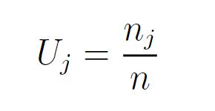
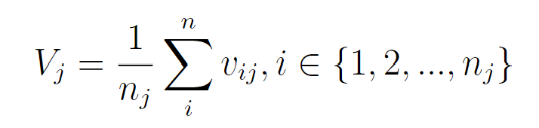
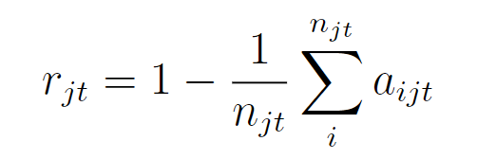
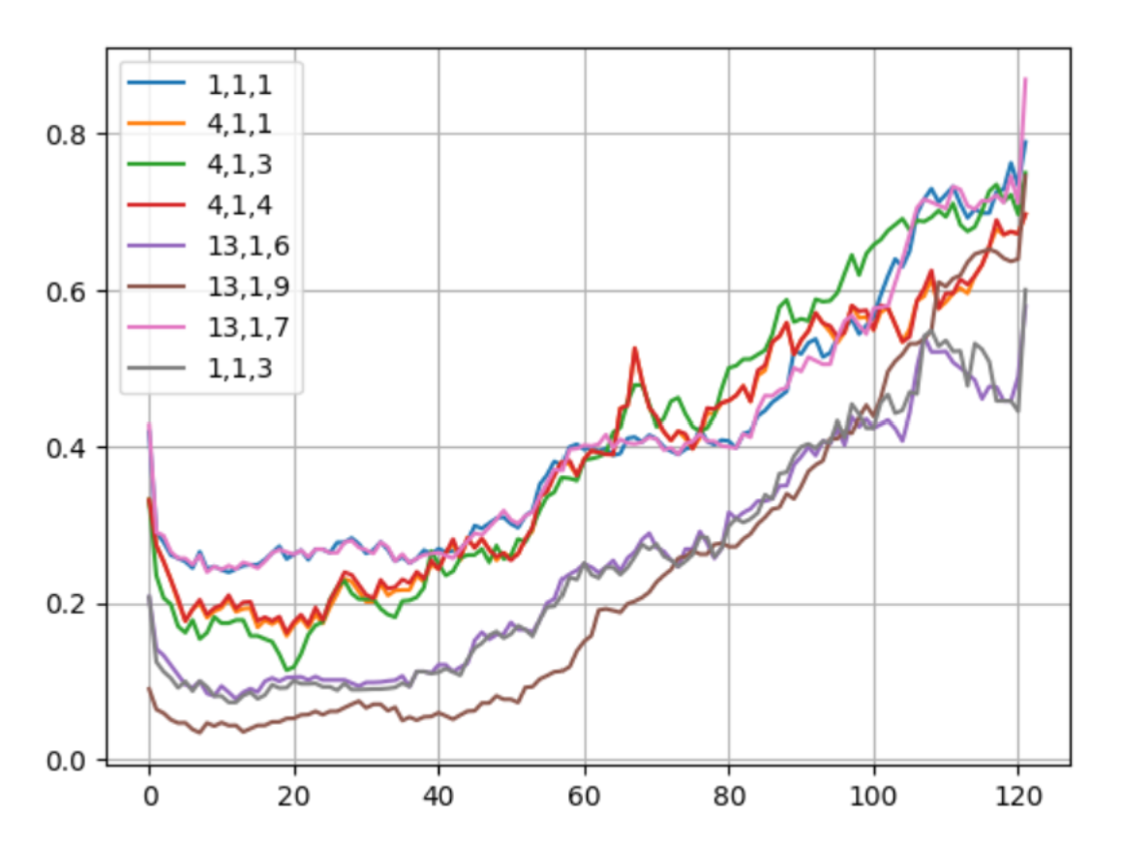
问题求解
问题1：
根据附件1中的流失用户监控指标的监控值，选出与用户流失相关的重要指标。
求解：
1、最大最小值规范化处理
2、设计评价方式：时间覆盖率、用户覆盖率、平均方差三种评价方式评价某一指标的数据质量。某一指标只有在三种方式的表现都超过所有指标的平均值才会被选中→筛选至20个指标
3、基于数据典型性，即根据所有流失用户中该指标展现出明显流失趋势的用户的比例的多少进行指标筛选。
最终选取[’1,1,1’, ’4,1,1’, ’4,1,3’, ’4,1,4’, ’13,1,6’, ’13,1,9’,
’13,1,7’, ’1,1,3’]8个指标

Slide 7
问题求解
问题2：
根据附件1和附件3中的用户资源利用情况，建模刻画用户画像，对用户的流失风险进行分级，给出每一流失风险等级用户特征的数学描述
分析：
数据特点：
不同用户、不同指标数据差异大→提取特征时消除由记录信息不完全与不同数据段绝对大小带来的差异
有少量离群点→聚类算法要考虑到离群点
题目特点：
提取特征需要有较明确的意义

Slide 8
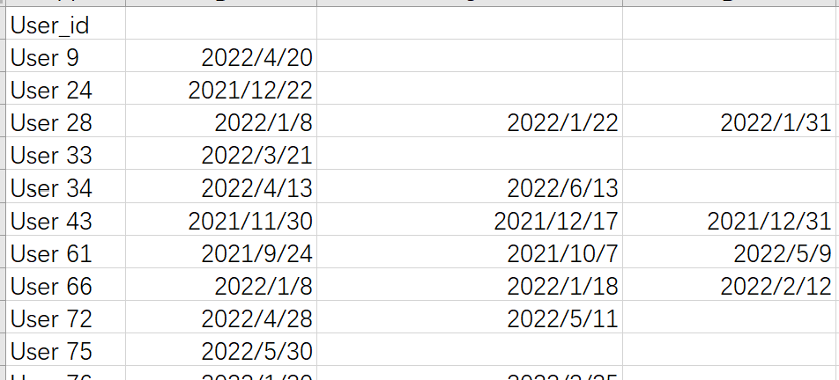
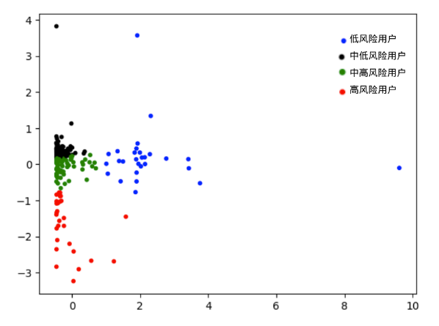
问题求解
求解：
预处理，消除不同指标值的绝对大小和持续时间不同带来的不同权重影响
提取平均流量、下降比例、大幅下降值作为特征
平均流量：平均流量越高，使用量越大、依赖度越高，流失风险越低
下降比例：下降比例越大，流失风险越高
大幅下降值：附件2的先验知识
K-Medians聚类
采用中位数而非平均数聚类，不易受到少数离群点的影响
drop
mean

Slide 9
问题求解
问题3：
基于问题（1）筛选出的重要监控指标，根据附件1与附件3中的用户监控指标的监控值，构建用户流失预测模型，说明流失用户的具体判别标准，特别是流失用户的监控指标的长期变化趋势特征。利用附件1和3中用户监控指标的监控值，评价该模型准确性。
求解-1：动态PCA+SVM
1、数据长度大、特征多，考虑降维。
2、含有时间序列->动态PCA。得到前四个主成分的方差贡献率为[0.547、0.272、0.130、0.021]，故选取前三个作为新的特征（94%）
3、由动态PCA，得到432*3的特征矩阵。由于进行二分类问题，可以考虑使用SVM进行分类。最终选取正则化参数C=2，RBF核参数gamma=0.001，得到训练集准确率为78.4%，测试集准确率为71.3%。
转化为题目待求指标，得到准确率为0.766，精确率为0.765，召回率为0.643，F1值为0.699。

Slide 10
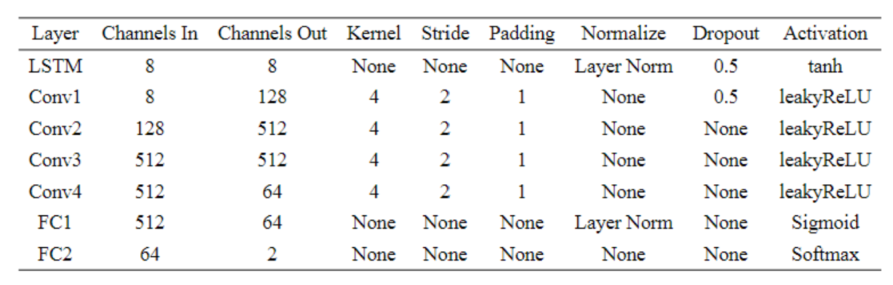
问题求解
求解-2：RLC 网络——残差长短期记忆卷积预测模型
1、统一时间序列长度为128，末尾补齐。
2、由于数据量大、时间序列关系强，存在复杂的隐式时序特征，考虑使用长短期记忆网络和时序卷积神经网络结合进行求解。

Slide 11
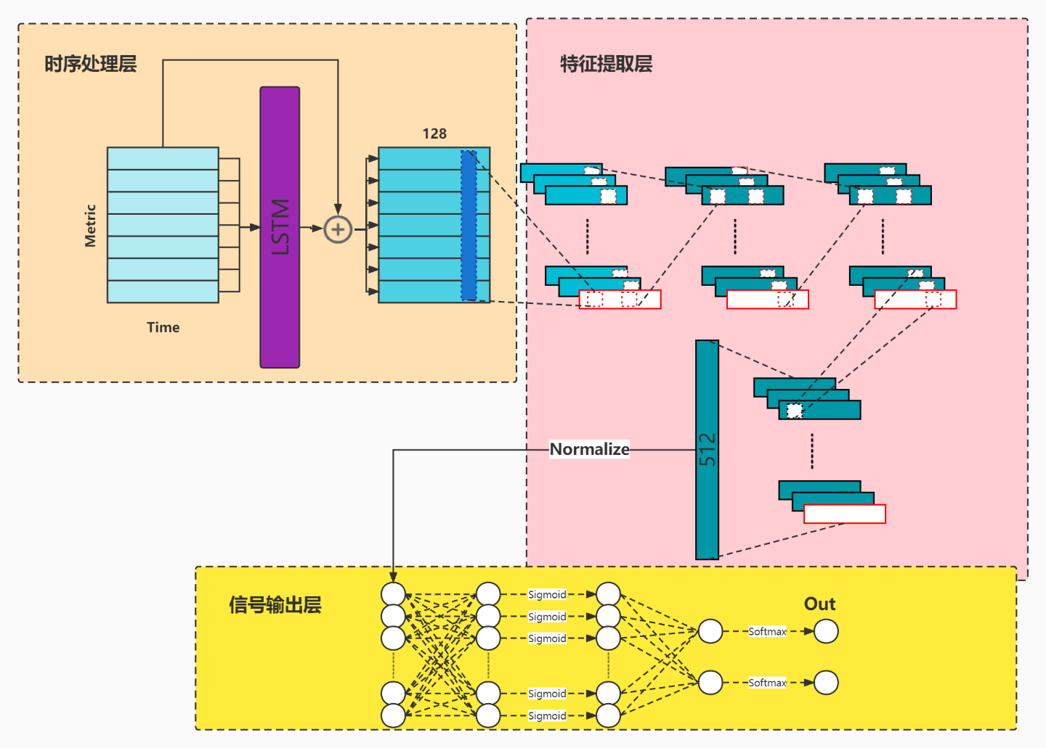
问题求解
残差网络：融合隐性和显性信号、提高后续训练速度
四次卷积：8->128->512->512(时间维度转换为特征维度)->64(简化压缩)
全连接层1使用Sigmoid激活：避免梯度消失
全连接层2使用Softmax激活：提供预测结果

Slide 12
问题求解
求解结果：
基于附件1和3数据计算准确率，达到98.9%。
将两种结果对比：
可以看到，使用神经网络进行训练的结果要远好于DPCA+SVM的。
 | 精确率 | 召回率 | F1-Score
DPCA+SVM | 0.765 | 0.643 | 0.699
LSTM+CNN | 0.989 | 0.984 | 0.986

Slide 13
讨论总结
预处理：预处理的原理并不难，但在软件实现上需要有耐心，并且优化处理的算法，否则面对体量大的数据时会面临运行时间过长的问题。可以先提取一小部分数据进行预处理并观察效果，据此判断是否要采取该方法。
第一问：一般来说，对数据要求是波动程度较大的、长度足够的、具有广泛代表性的。在本题中，分析计算各个指标的长度、方差、使用用户数量，并且与同类指标横向对比，筛选出信息量丰富的指标。
第二问： 1. 前期数据处理对于聚类结果有较大影响，可以根据聚类效果反过来对预处理效果做评估，并进行预处理方法的更改（上下游任务的关联）。 2. 人为提取特征值主观性较强，有待改进。

Slide 14
讨论总结
第三问：
1.神经网络不是完全的黑箱，网络建模首先需要依据数据特征构造结构。在本题中，揭示用户流失性质的主要是“陡然下降”的某个序列指标，所以应当采用卷积网络提取这样的时序信息。
2.神经网络的搭建应当遵循“先大后小”的原则。在本题中，首先使用了更为复杂、参数更多的网络模型，然后根据训练结果和过拟合程度逐步去除冗余部分，再调整Dropout等参数提高泛化能力。
3.Bottleneck结构在利用大数据判断小问题过程中是重要的。在本题中，用户是否流失只是数据蕴含的信息之一，大数据本身包含比流失风险多得多的信息。因此，需要设计Bottleneck结构减少参数量，以促使神经网络专注于与流失风险紧密相关的信息。

Slide 15
Thank You for Listening

